Slide 1
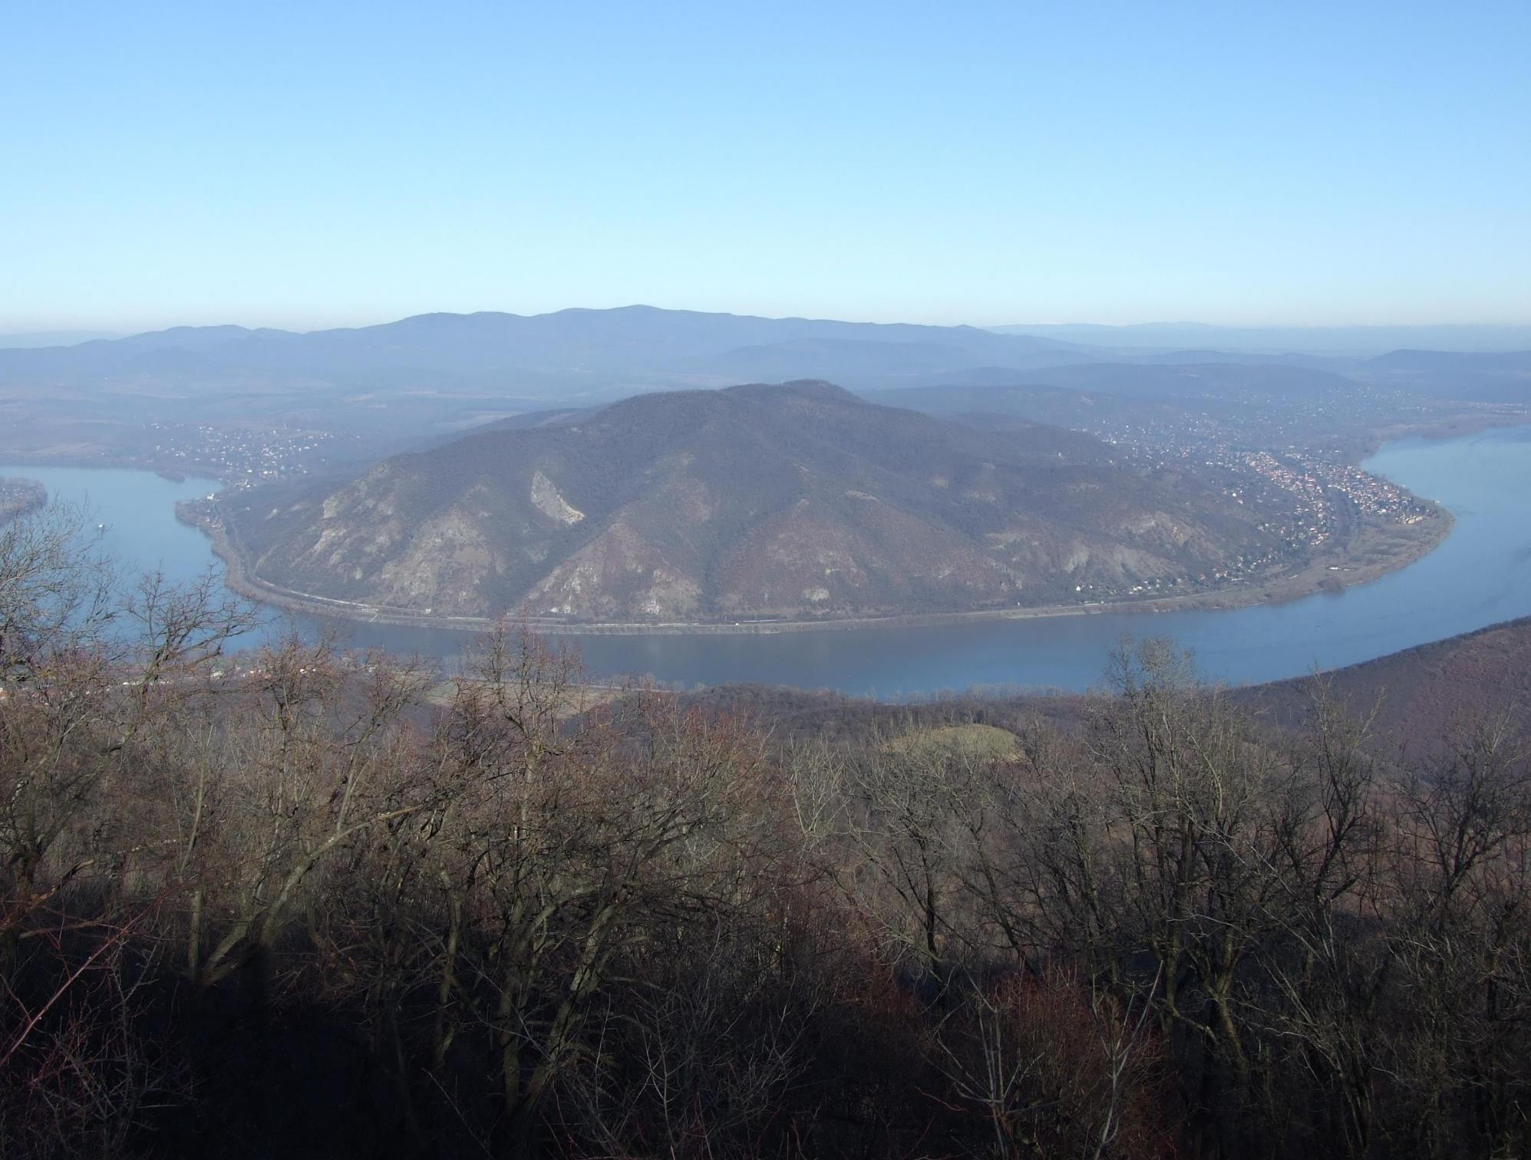
VIZEK ÉS VÍZPARTOK ÉLŐVILÁGA
1. RÉSZ
Növények, parányok, puhatestűek és ízeltlábúak
Készítette: Karlné Menráth Réka, Vatai Anna
Grafika: Lengyel Rita
Készítette: Karlné Menráth Réka
Grafika: Lengyel Rita

Slide 2
A VIZEK PARÁNYAI
Csak mikroszkóppal figyelhetjük meg őket.
ZÖLD SZEMESOSTOROS
PAPUCSÁLLATKA
ÓRIÁS AMŐBA
https://www.youtube.com/watch?v=E_wpKHEaaFE
https://www.youtube.com/watch?v=GDJ6aqqj_0w
https://www.youtube.com/watch?v=7pR7TNzJ_pA
https://www.youtube.com/watch?v=7pR7TNzJ_pA
https://www.youtube.com/watch?v=mv6Ehv06mXY

Slide 3
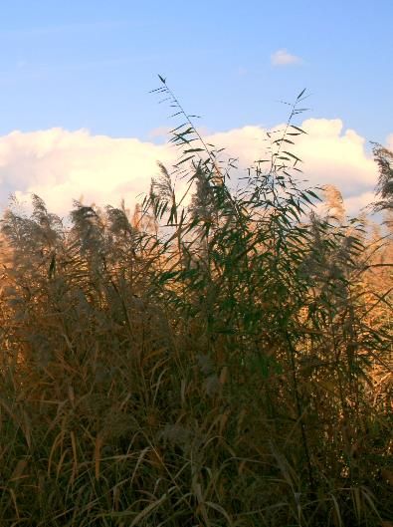
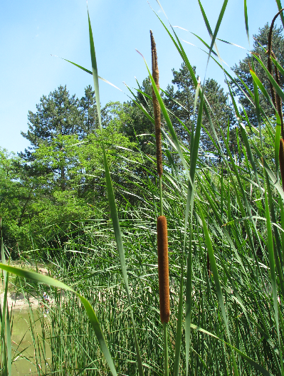
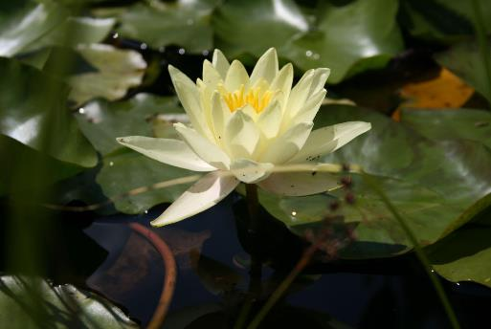
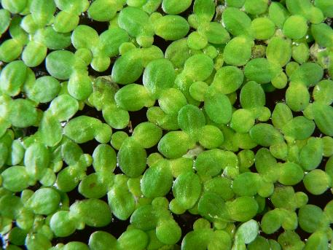
VIZEK ÉS VÍZPARTOK NÖVÉNYVILÁGA
NÁD
GYÉKÉNY
FEHÉR TÜNDÉRRÓZSA
BÉKALENCSE
A fehér tündérrózsa és a békalencse levelei is a víz felszínén lebegnek. A tündérrózsa gyökere a tó medrében kapaszkodik, gyökerező hínár. A békalencse gyökerei is lebegnek a vízben, ezért lebegő hínár.
A tavak szélén, a mederben gyökerezik a nád és a gyékény.

Slide 4
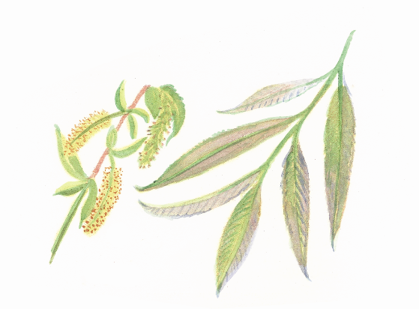
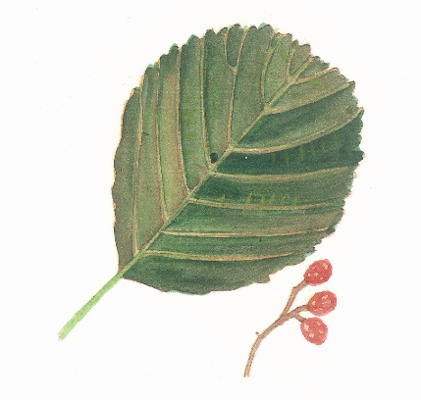
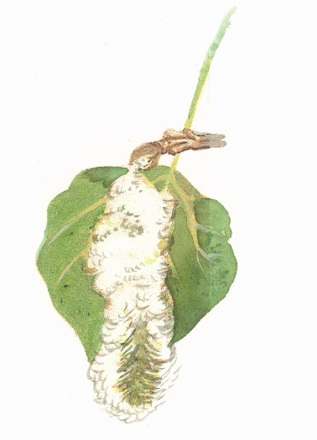
VÍZPARTI FÁK
FEHÉR FŰZ MÉZGÁS ÉGER REZGŐ NYÁR
Mindhárom fa anyagát felhasználja az ember. A fűzfák ágaiból kosarakat, bútorokat fonnak, az éger fáját építkezéseknél használják, a nyárfából gyufát, papírt készítenek.

Slide 5
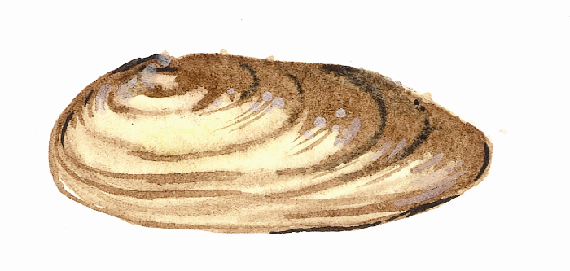
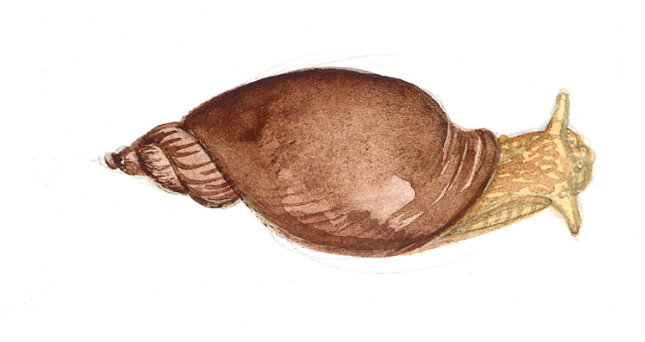
PUHATESTŰEK A VÍZBEN
TAVI KAGYLÓ MOCSÁRI CSIGA
A tavi kagyló és a nagy mocsári csiga rokonok. Mindkettő meszes héjjal védi puha, sérülékeny testét.

Slide 6
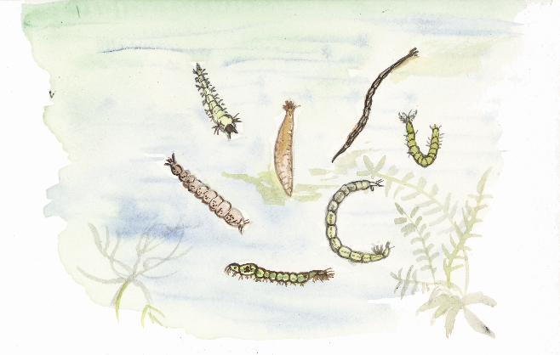
ROVAROK A VÍZBEN
SZÚNYOGOK
A vízi rovarok kétféleképpen kötődnek a vízhez. Vagy egész életüket a vízben töltik, vagy csak a lárvakorukat.
A szúnyog petéi a vízben kelnek ki, és a szúnyoglárvák is a vízben élnek. A víz felszínén úgy helyezkednek el, hogy a potrohuk végén lévő kis cső segítségével lélegezhessenek. Ezt a csövet kidugják a vízből, különben nem kapnak levegőt. A lárvákból először báb, majd abból a kifejlett szúnyog alakul ki. Ezt a fejlődést TELJES ÁTALAKULÁSNAK nevezzük.
szúnyoglárvák
A nőstény szúnyog melegvérű állatok vérével táplálkozik, így számunkra, emberekre is kellemetlen a jelenléte. A hím szúnyogok kizárólag növényi nedveket szívogatnak.

Slide 7
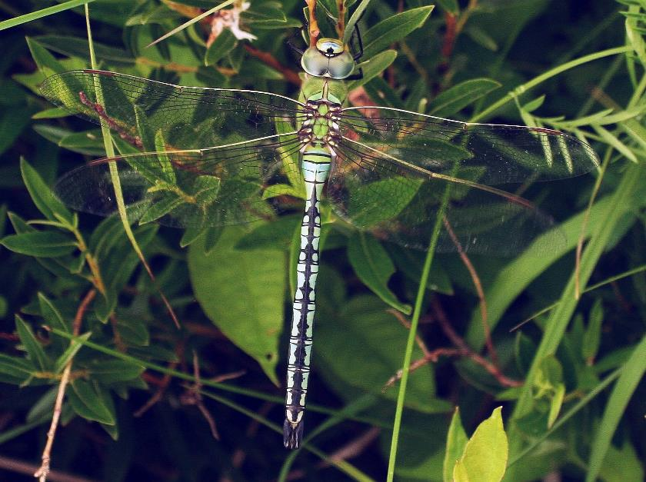
ROVAROK A VÍZBEN
SZITAKÖTŐK
A szitakötőknek 2 pár hártyás szárnyuk és 3 pár ízelt lábuk van. Potrohuk hosszú, a fejükön levő összetett szemeik feltűnően nagyok.
Lárváik a vízben élnek, ragadozók. Kiölthető álarcukkal kapják el a zsákmányukat.
A helikopter felépítése és működése nem véletlenül hasonlít a szitakötőéhez? Ez az állat adott ötletet ennek a járműnek a megtervezésében.
Óriás szitakötő, fotó: Ambrus András

Slide 8
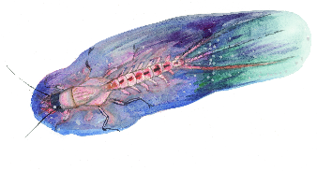
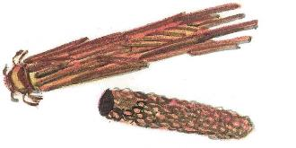
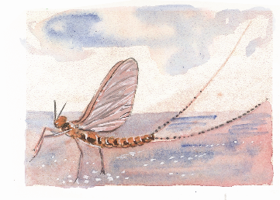
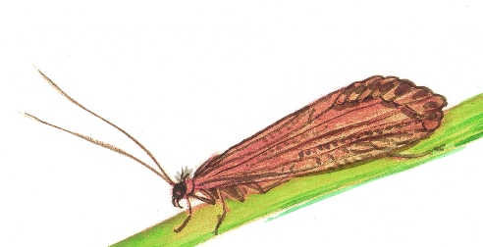
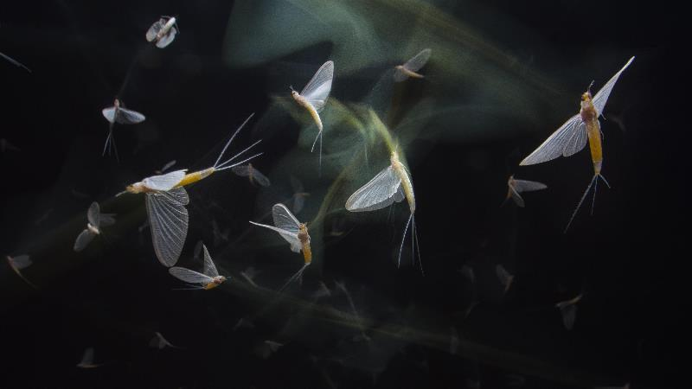
KÉRÉSZEK ÉS TEGZESEK
A tiszta vizű patakok lakói még a rovarokhoz tartozó kérészek és tegzesek lárvái.
Magyarország legismertebb kérésze a tiszavirág.
A Dunának is van egy jellegzetes kérészfaja a dunavirág.
(Fotó: Potyó Imre)
kérészlárva
tegzes lárva
kifejlett kérész
kifejlett tegzes

Slide 9
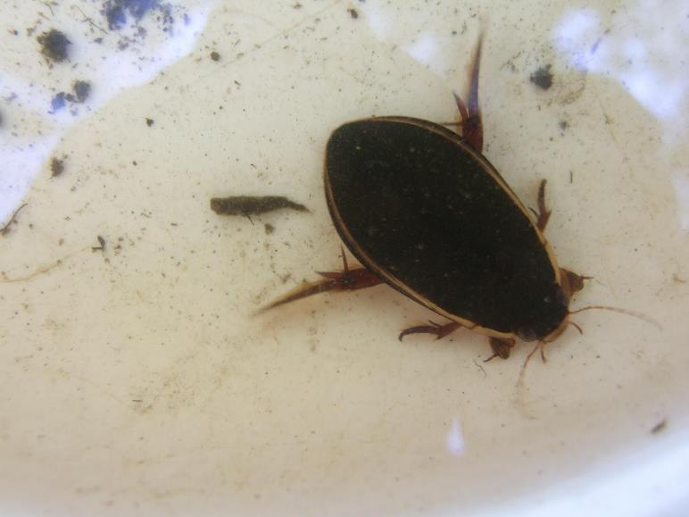
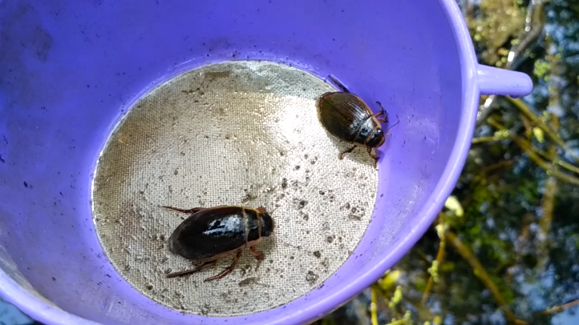
BOGARAK A VÍZBEN
A vízi bogarak szinte egész életüket a vízben töltik.
A szegélyes csíkbogár lárvája ragadozó. Szintén TELJES ÁTALAKULÁSSAL fejlődik
A nőstények háta bordázott, a hímek háta sima, fényes.
SZEGÉLYES CSÍKBOGÁR

Slide 10
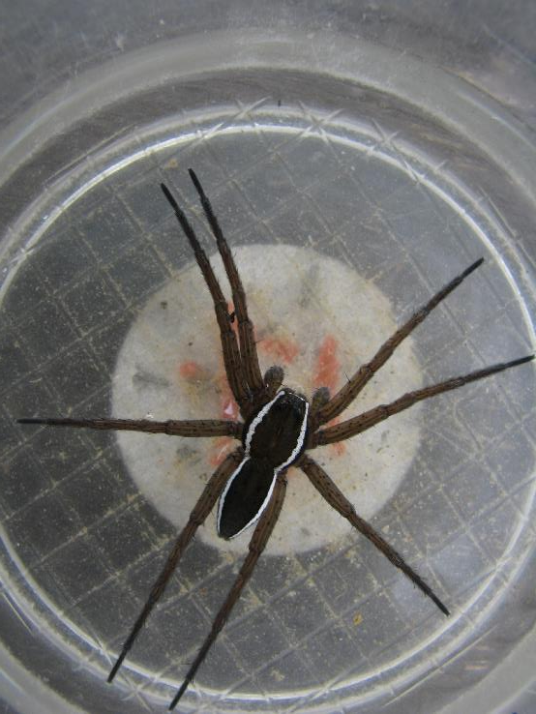
PÓKOK A VÍZBEN
BÚVÁRPÓK SZEGÉLYES VIDRAPÓK
A vidrapókok a legnagyobb testű pókjaink közé tartóznak.
A víz felszínén közlekednek.
Védettek.
A búvárpók vagy vízipók az egyetlen víz alatt élő pókfaj. Mivel a vízből nem tudja felvenni a légzéshez szükséges levegőt, emiatt a víz alatt harangot épít pókfonálból, amelyet levegővel tölt ki. A potrohán lévő erős szőrzet teszi lehetővé, hogy légbuborékokat szállítson a levegőből a víz alá.
A búvárpók a főszereplője a Vízipók – csodapók mesének.

